Slide 1

第一部分
票据管理

Slide 2
票据管理功能
票据种类
印制单位
印刷通知单
委托送货单
移库操作
收货处理
单位领购与库存
票据核销与核销库存
从票据查询收费情况

Slide 3
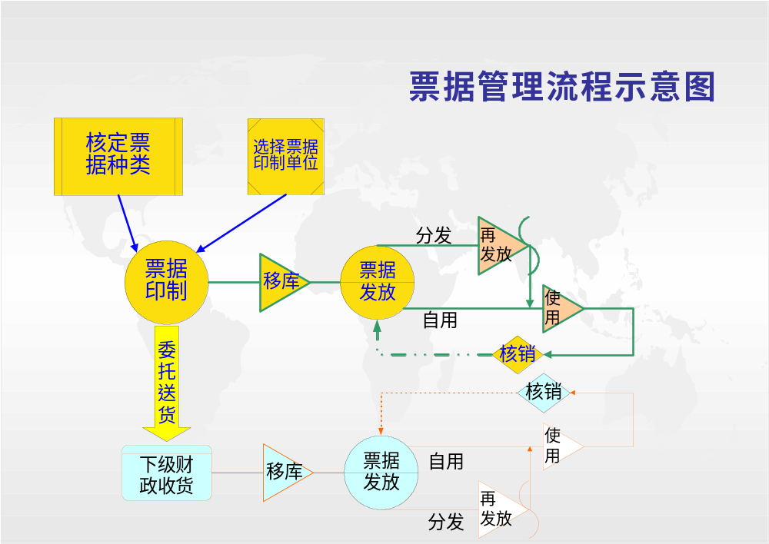

Slide 4

几个约定
票据在印制和发放过程中，最小单位为“份”或“本”，而不是“张”（每个票据号为一张），即：
票据张数(截止号码－起始号码＋1)＝规格×数量
票据的流入方式有：印制和自上级财政收货；
票据的流出方式有：单位领购和委托送货到下级财政；
每种票据操作有三种管理模式：单管理、明细统计和汇总统计；
明细统计对票据的每条不同信息进行分别统计，即对每类信息都敏感，汇总统计对票据的号码段信息和单号不敏感

Slide 5
冲正（记帐方式）
票据所有业务一经发生，业务信息就不能删除和修改；
为了纠正产生错误的业务，在票据管理中引入了冲正的概念；
产生差错的业务可以冲正，冲正会增加业务信息而不是将错误信息删除。
和财务记帐类似，冲正是做一笔跟正常相反的业务；
在票据管理系统中，冲正的业务用红字表示；
本系统支持部分冲正，也就是说，某笔业务有一部分出错，进行冲正操作时，可以把整笔业务冲回，也可以只冲正有错误的部分。

Slide 6

冲正举例
  为某下级财政开具1000份某票据的委托送货单时，被错误的输入成10000份，冲正时有两种方式：
  1、开具冲正的委托送货单，冲回10000份，重新开具一张1000份的委托送货单，相当于原委托送货单作废；
  2、开具冲正的委托送货单，只冲回9000份，原委托送货单继续有效，相当于上级财政回购了9000份票据。

Slide 7
启用票款分离票据
票款分离的票据使用前需要去银行办理启用手续；
启用票据的操作通过银行系统告诉收费主机此段号码的票据已被执收单位领购，可以正常使用；
票据只能启用一次，且只能被一个执收单位使用；
已经启用的票据不能冲正。

Slide 8
票据：自用和分发
一般单位领购时为“自用”票据，票款分离票据需要去银行启用；
垂直管理的单位为下级领购票据时为“分发”票据；
启用分发的票款分离票据，需要垂直管理单位下发票据时提供新的验证码。
“自用”的票据每次领购上限为1万张（票据号）。

Slide 9
大库和小库
为了区分票据发放对象，系统将票据库存分为大库和小库；
印制票据和票据收货时，系统认为票据存放在大库，大库中的票据只能委托送货给下级财政，或移动到小库；
票据只有移动到小库存放，才能发放给执收单位；

Slide 10
核销库存
为了管理已发放到执收单位和下级财政的票据，系统认为票据被移动到“核销库”存放
核销库存的票据有两种状态：已核销和未核销
委托送货到下级财政的票据状态自动改为本级已核销
发放到执收单位的票据需要单位办理核销手续

Slide 11
票据管理单及单号规则
印制通知单：通知印制单位印刷票据的凭证
单号：P年度－流水号
委托送货单：委托印制单位为下级财政送货，或下级财政申领票据的凭证
单号：W年度－流水号
移库单：大库与小库之间票据移动的记录
单号：Y年度－流水号
收货单：收到上级财政发放给本级的票据时的凭证
单号：S年度－流水号
领购单：执收单位领购票据的凭证
单号：L年度－流水号
核销单：执收单位核销已使用票据的凭证
单号：H年度－流水号

Slide 12
一、票据种类
省厅可以新建、修改票据种类，地市以下财政部门只可以更改票据种类的价格信息；
票据种类信息包括：票据所属类别、票据名称、状态、规格、价格、结算方式、印制级别、票款分离标志、下次印制号码；
票据种类的查询条件包括：票据所属类别、票据名称、状态、规格、结算方式、印制级别、票款分离标志
其中“票据名称”支持模糊查询

Slide 13
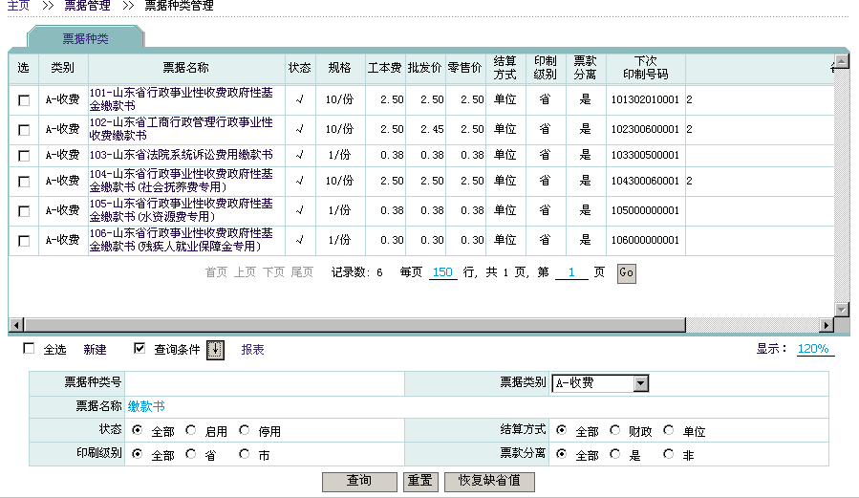
票据种类列表

Slide 14
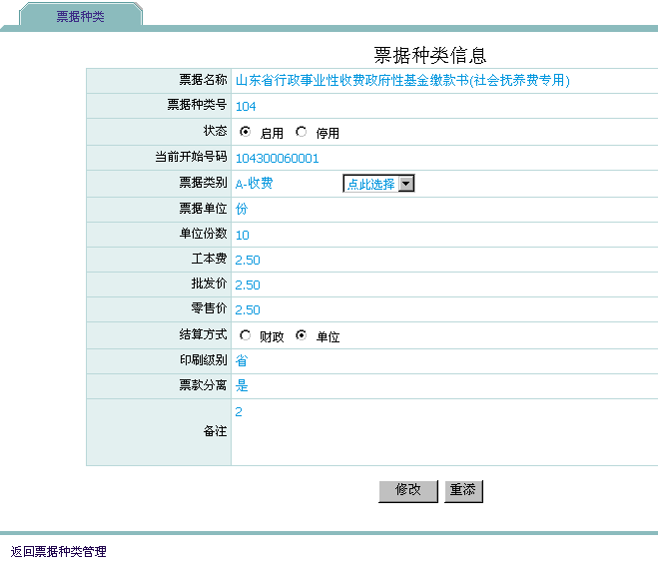
票据种类详细信息
点击票据名称查看某种票据的详细信息
根据需要更改价格

Slide 15
二、印刷单位
各级财政部门根据印刷票据和票据收货的需要添加印刷单位；
印刷单位信息包括：印制单位名称、状态、开户银行银行、帐号、联系人、电话、地址、邮政编码；
印刷单位的查询条件有：印刷单位码、单位名称、状态
其中“单位名称”支持模糊查询

Slide 16
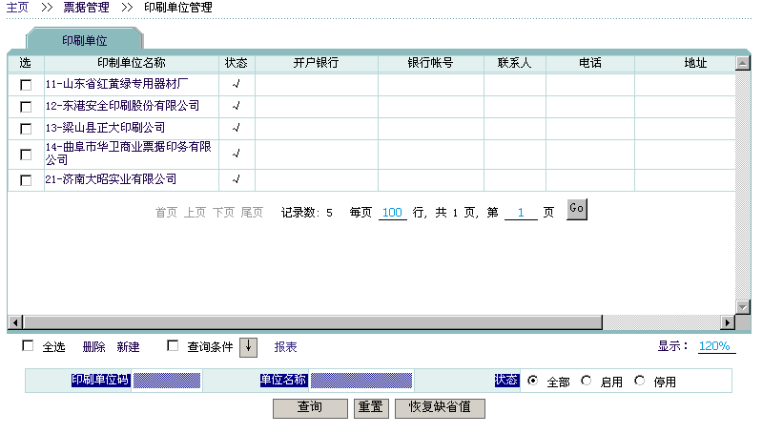
印刷单位列表

Slide 17
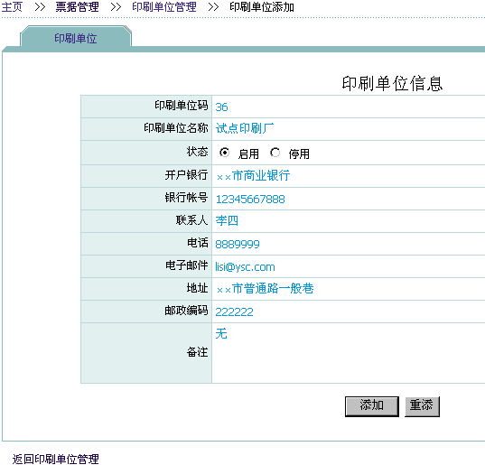
新增票据印制单位
填入有关信息后点击“添加”按钮，增加新的印刷单位
印刷单位码填入2位数字

Slide 18
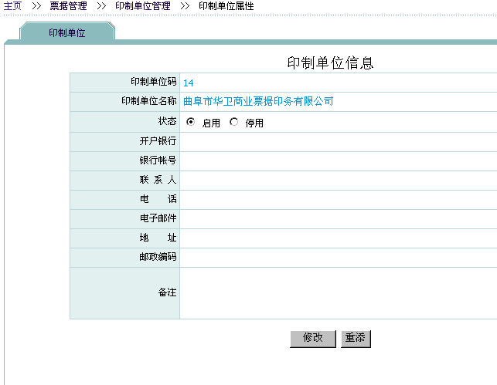
印刷单位详细信息
点击印刷单位名称查看某种票据的详细信息
根据需要更改详细信息

Slide 19
三、印制票据
根据票据的印制级别，地市以上财政部门开具印制通知单，通知票据印刷单位印制票据
票据印制通知单的信息包括：通知单号、印刷单位码及名称、票据名称、规格、工本费、票据起止号码、数量、金额、制单人、制单日期
印制通知单的查询条件有：通知单号、印刷单位码及名称、票据名称、票据号码、制单日期
其中“印刷单位”和“票据名称”支持模糊查询

Slide 20
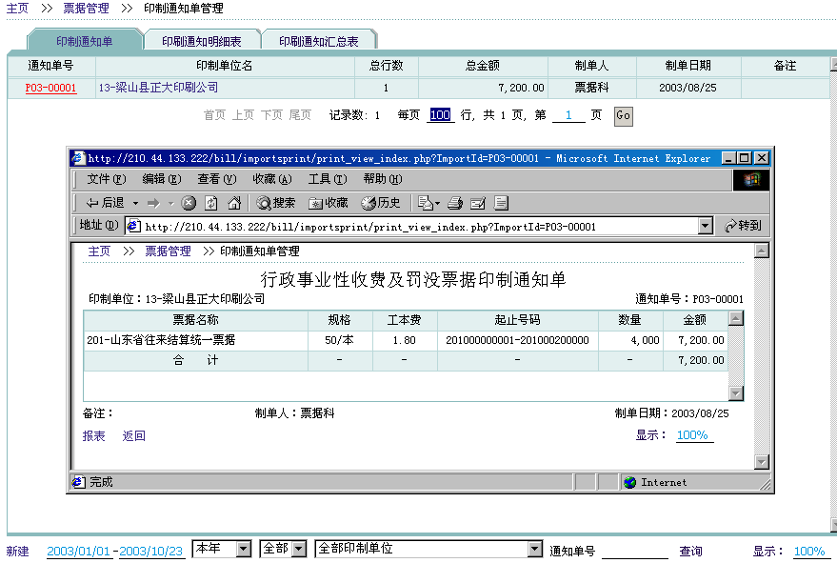
查看票据印制通知单

Slide 21
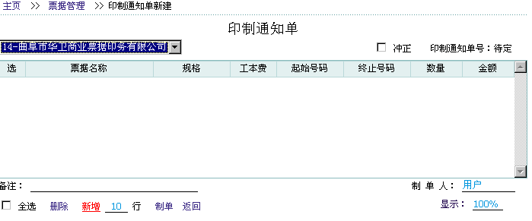
印制新票据
选择印刷单位
点击“新增”后，在弹出的窗口中选择需要印制的票据种类

Slide 22
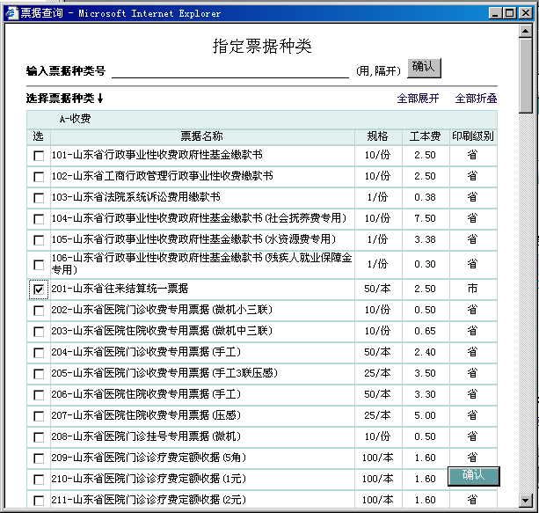
选择新印制的票据种类
输入票据种类号，或在下边的种类列表中选择
可以多选，但是要注意印刷级别

Slide 23
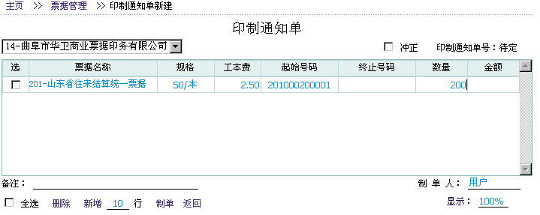
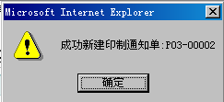
制单
输入需要印制的票据数量
点击“制单”，完成操作
或者点击“返回”，放弃操作

Slide 24
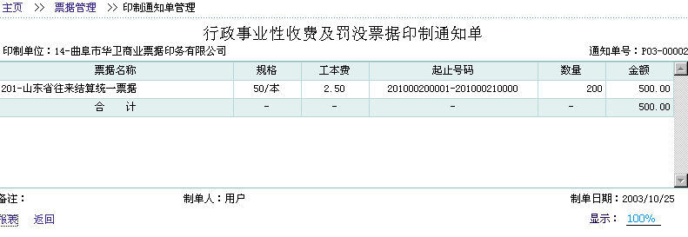
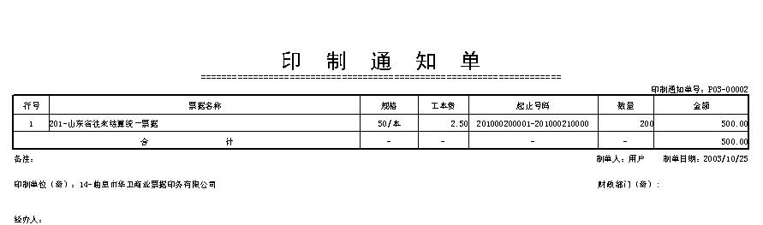
印刷通知单及打印效果

Slide 25
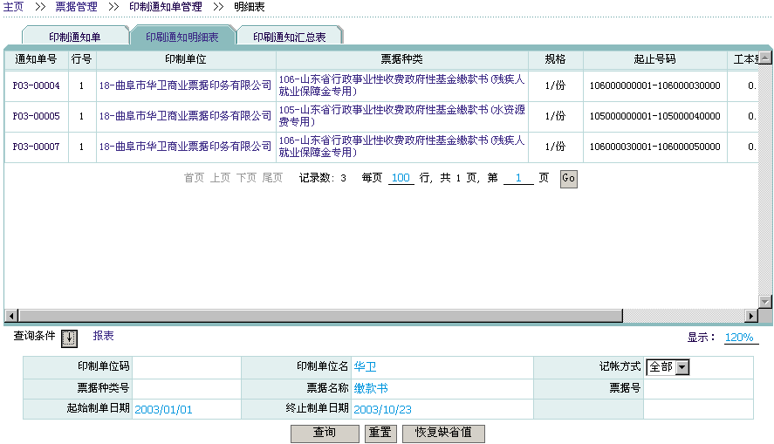
票据印制明细表
点击查看通知单信息
点击查看印刷单位信息
点击查看票据种类信息

Slide 26
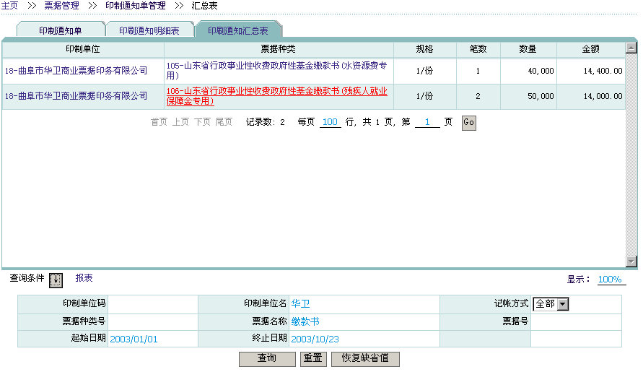
票据印制汇总表
点击查看票据种类信息

Slide 27
四、委托送货
批准下级申领票据后，上级财政开具委托送货单，从票据库存中（大库）为下级财政送货；
下级财政作为本级的特殊单位类别在征收管理模块中管理；
票据委托送货单的信息包括：通知单号、印刷单位码及名称、收货单位码及名称、票据名称、规格、工本费、票据起止号码、数量、金额、制单人、制单日期；
委托送货单的查询条件有：通知单号、印刷单位码及名称、收货单位码及名称、票据名称、票据号码、制单日期；
其中“印刷单位”、“收货单位”和“票据名称”支持模糊查询。

Slide 28
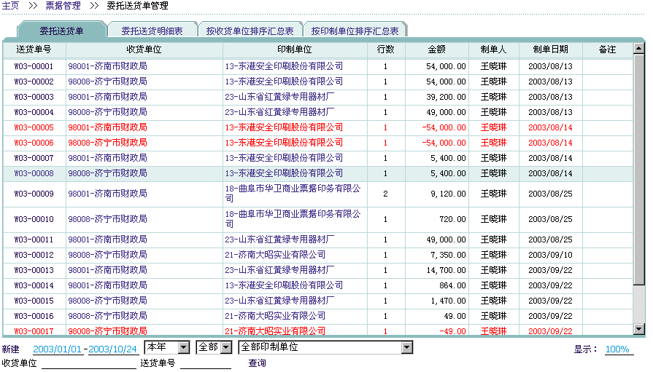
查看委托送货单

Slide 29
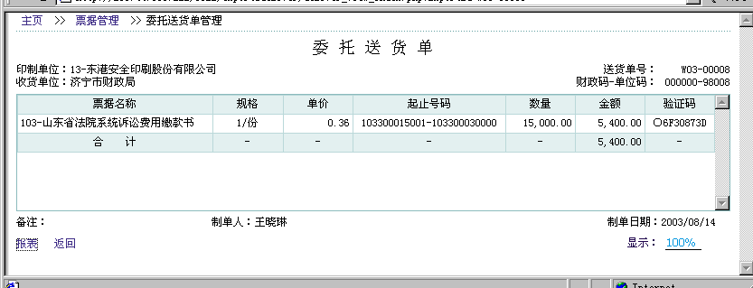
查看委托送货单
下级入库前，必须输入委托送货单上提供的验证码、收货单位的所属财政码和单位码来验证票据的合法性；
验证码是系统自动生成的。

Slide 30
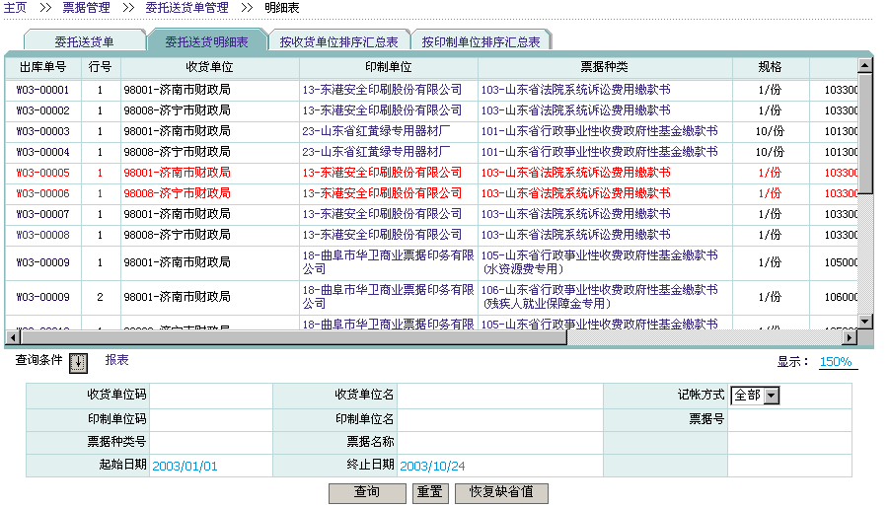
委托送货明细表

Slide 31
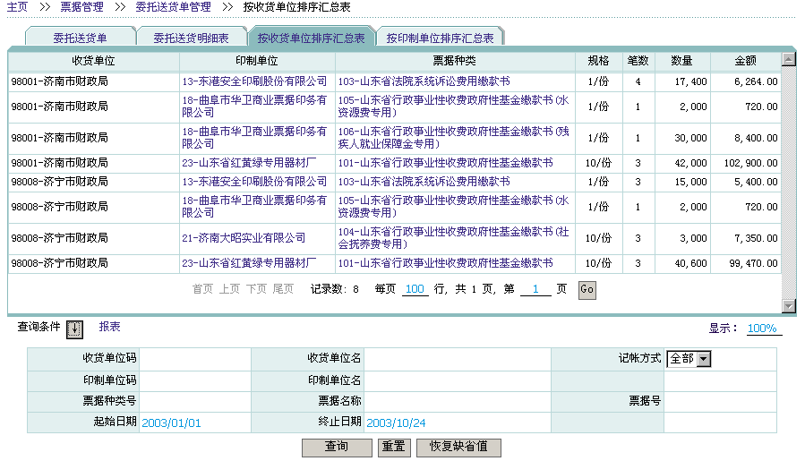
按收货单位汇总表

Slide 32
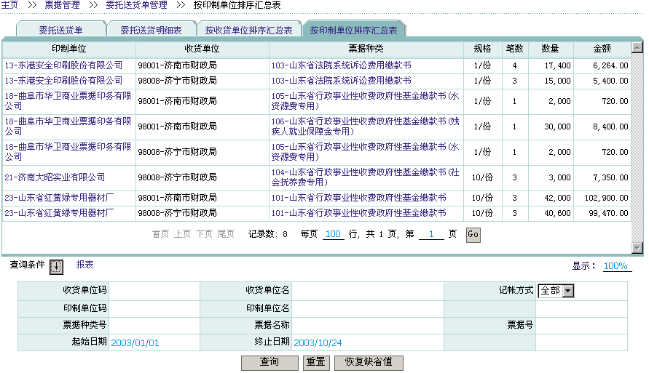
按印刷单位汇总表

Slide 33
五、收货
从上级财政申领回来的票据，填写收货单入库（大库）；
票据收货单的信息包括：通知单号、印刷单位码及名称、票据名称、规格、工本费、票据起止号码、数量、金额、验证码、制单人、制单日期；
收货单的查询条件有：通知单号、印刷单位码及名称、票据名称、票据号码、制单日期；
其中“印刷单位” 和“票据名称”支持模糊查询。

Slide 34
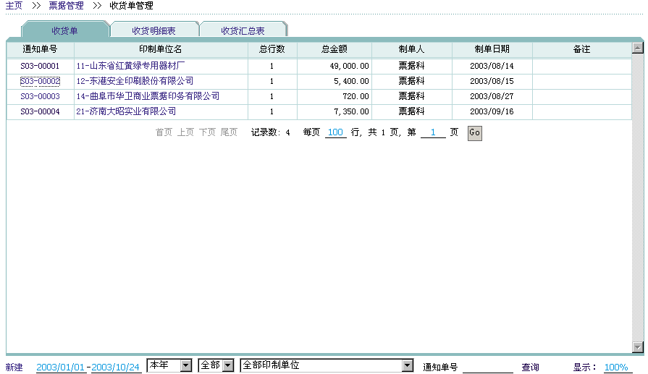
查看收货单

Slide 35
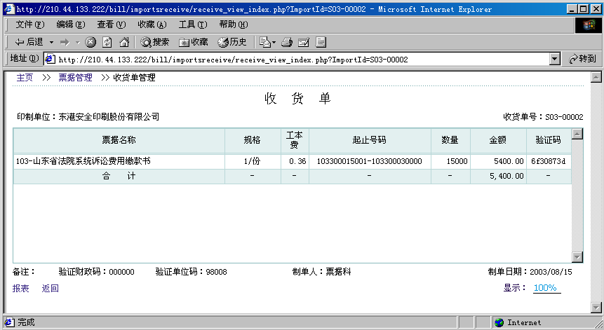
查看收货单详细信息
验证码与上级委托送货单一致

Slide 36
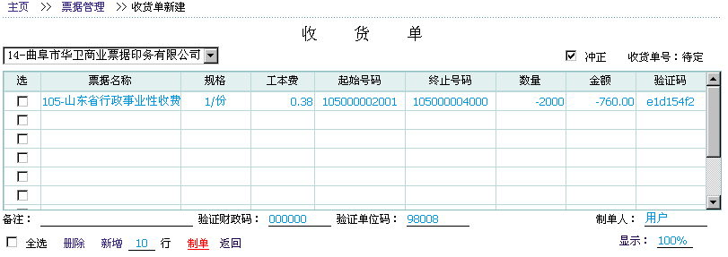
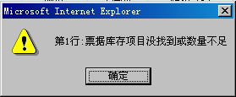
填写新的收货单
根据上级的委托送货单填写有关数据
冲正时数量为负数
冲正时要查看本单票据是否全部都在大库中，否则制单不成功

Slide 37
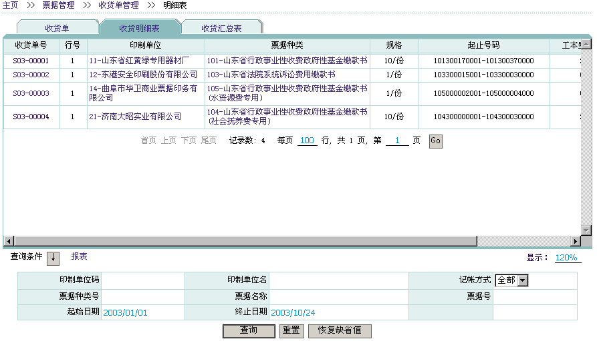
收货单明细表

Slide 38
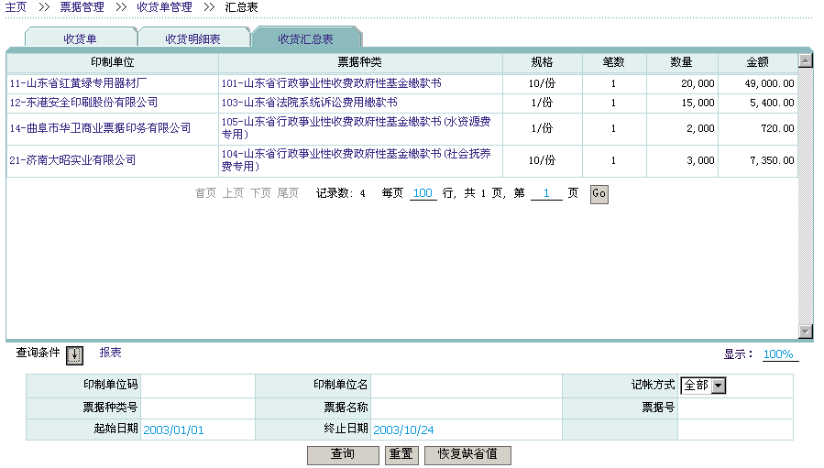
收货单汇总表

Slide 39
六、移库
为执收单位发放票据前，需要把票据移动到小库；
票据移库单的信息包括：通知单号、印刷单位码及名称、票据名称、规格、单价、票据起止号码、数量、金额、移库方式、制单人、制单日期；
移库单的查询条件有：通知单号、印刷单位码及名称、票据名称、票据号码、移库方式、制单日期；
其中“印刷单位” 和“票据名称”支持模糊查询；
移库方式中：●表示从大库移动到小库；○表示从小库移动到大库（冲正）。

Slide 40
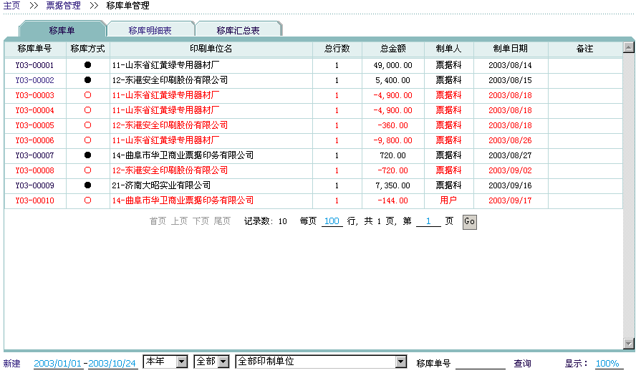
查看移库单

Slide 41
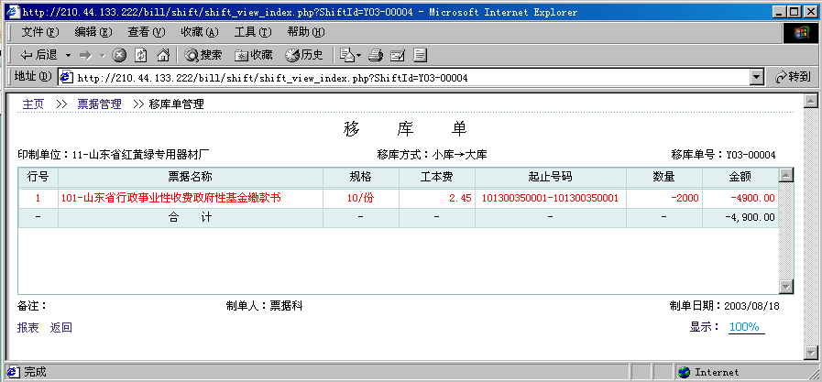
查看移库单详细信息
冲正单的数量、金额均为负数。

Slide 42
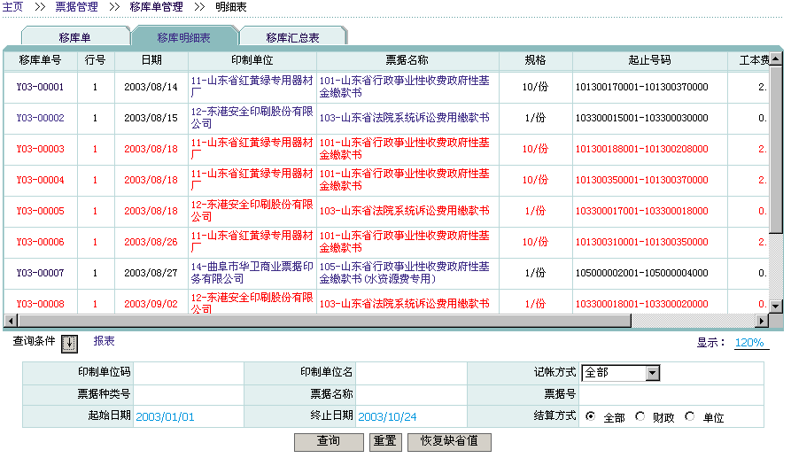
移库单明细表

Slide 43
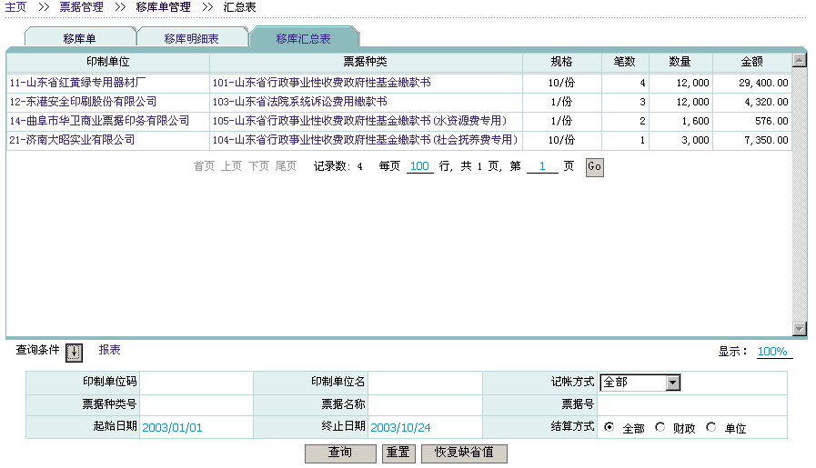
移库单汇总表

Slide 44
七、库存台帐
库存台帐记录了所有未发放的票据信息
库存台帐的信息包括：印刷单位码及名称、票据名称、规格、工本费、票据起止号码、数量、金额、库位标志；
库存台帐的查询条件有：印刷单位码及名称、票据种类号及名称、票据号码、库位标志；
其中“印刷单位” 和“票据名称”支持模糊查询；

Slide 45
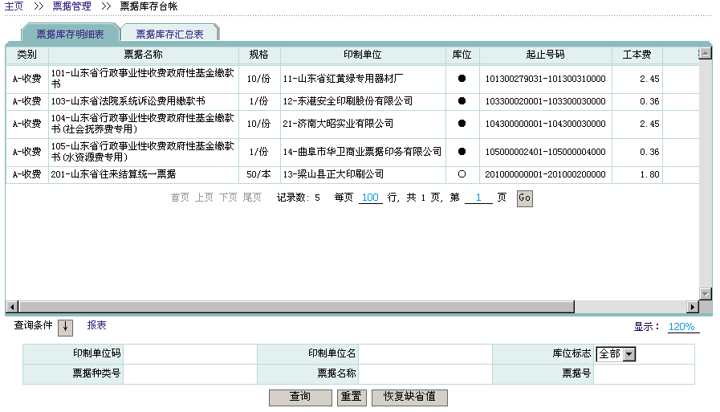
票据库存明细表

Slide 46
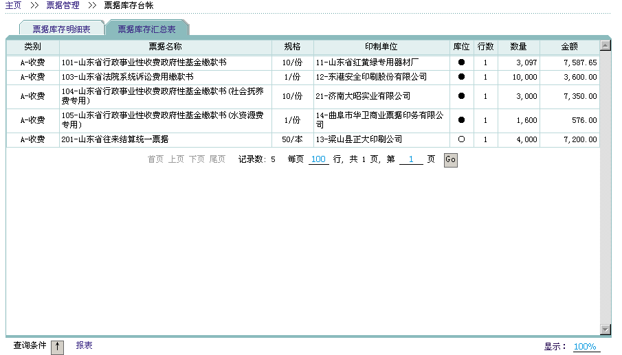
票据库存汇总表

Slide 47
八、票据领购
票据领购单的信息包括：领购单号、领购单位名称、票据种类名称、规格、起止号码、单价、数量、金额、验证码、制单人、制单日期；
领购单的查询条件有：领购单位码及名称、票据种类码及名称、规格、起止号码、制单日期；
其中“领购单位” 和“票据名称”支持模糊查询

Slide 48
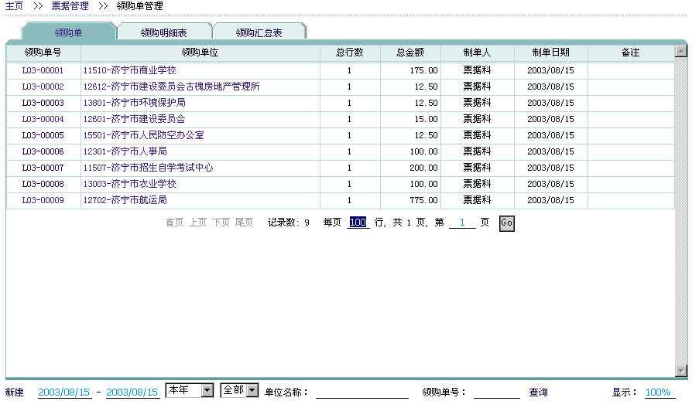
票据领购单列表

Slide 49
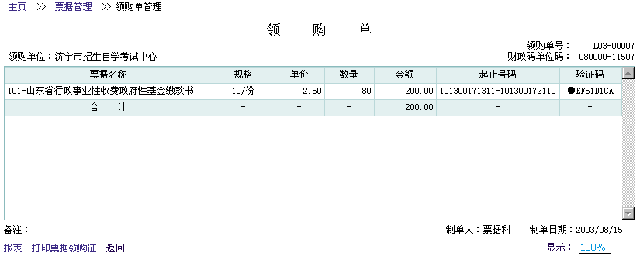
查看领购单详细信息
必须去银行启用的票据

Slide 50
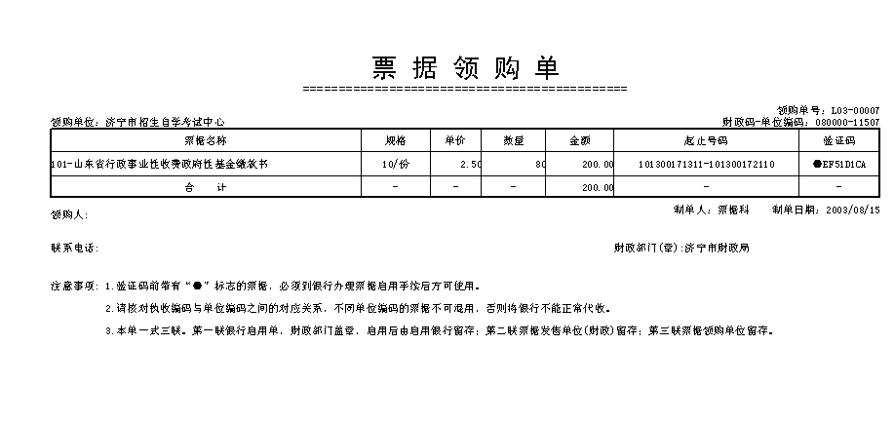
打印的票据领购单

Slide 51
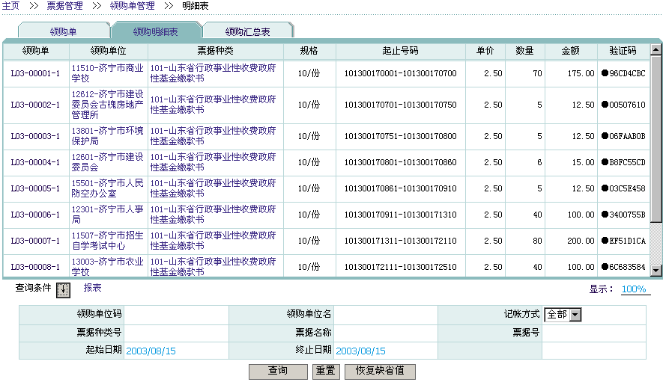
票据领购单明细表

Slide 52
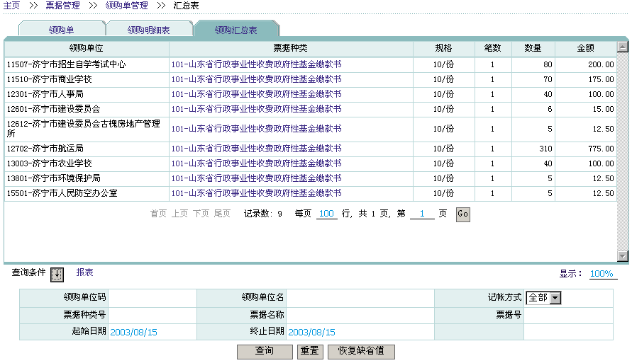
票据领购单汇总表

Slide 53
九、核销库存
核销库存台帐记录了所有已发放的票据信息
核销库存台帐的信息包括：领购单位码及名称、票据名称、规格、票据起止号码、领购日期、核销标志；
核销库存的查询条件有：领购单位码及名称、票据种类号及名称、票据号码、核销标志、领购日期；
其中“领购单位” 和“票据名称”支持模糊查询；

Slide 54
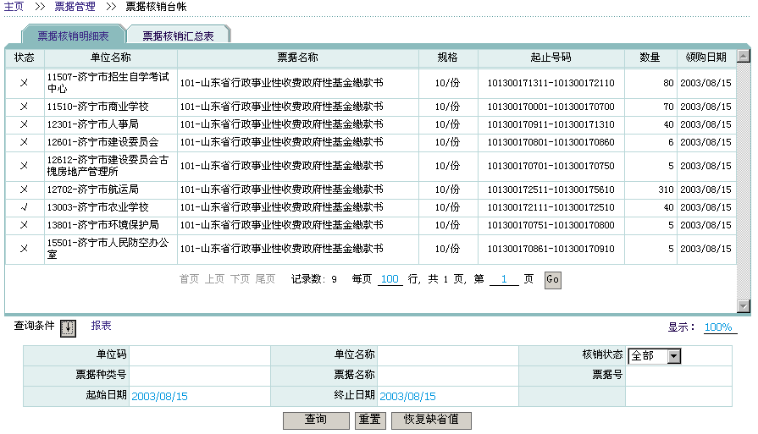
核销库存明细表

Slide 55
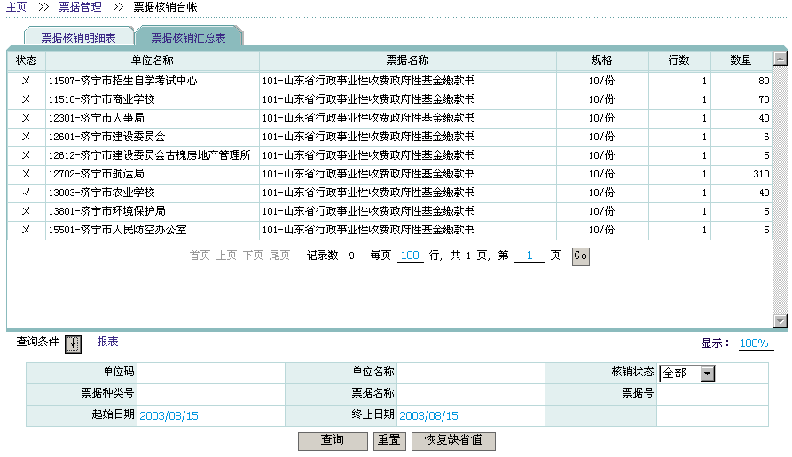
核销库存汇总表

Slide 56
十、票据核销
票据核销单的信息包括：核销单号、领购单位名称、票据种类名称、规格、起止号码、单价、数量、收费金额、制单人、制单日期；
核销单的查询条件有：领购单位码及名称、票据种类码及名称、规格、起止号码、制单日期；
其中“领购单位” 和“票据名称”支持模糊查询

Slide 57
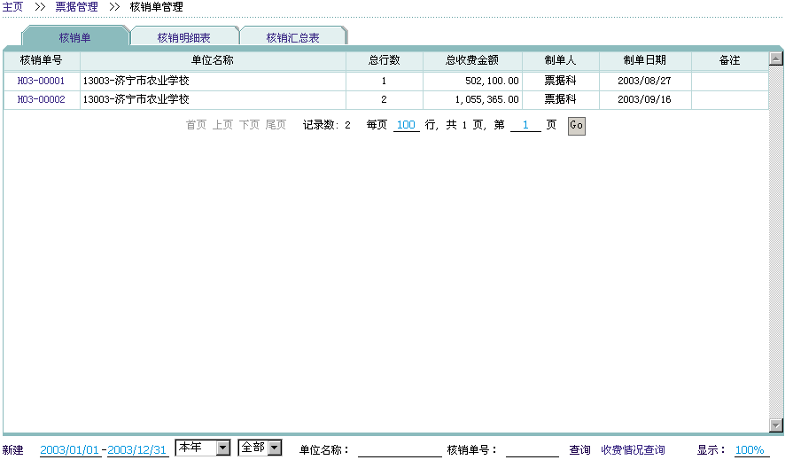
核销单列表

Slide 58
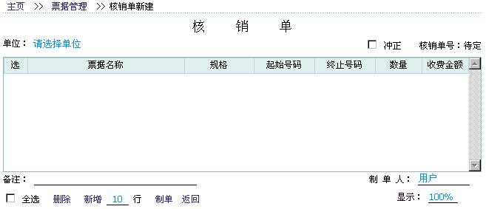
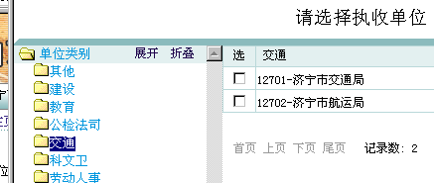
票据核销（一）
点击“请选择单位”，在弹出的窗口中选择核销票据的单位

Slide 59
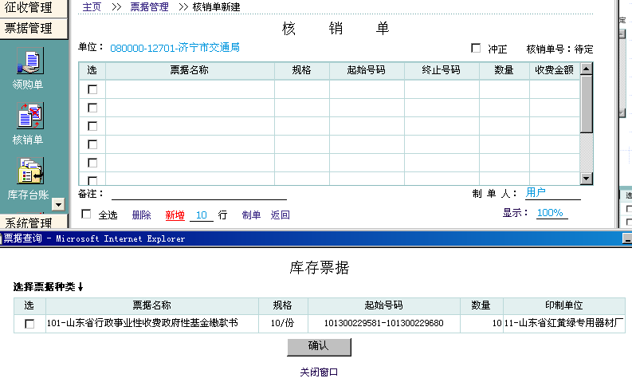
票据核销（二）
选择执收单位已领购的票据，点击“确认”

Slide 60
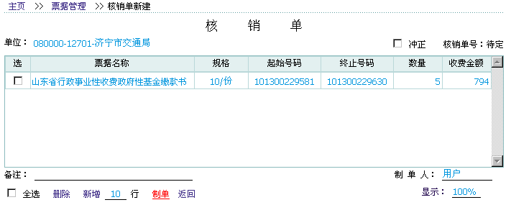
票据核销（三）
更改需要核销的票据数量，核对收费金额
点击“制单”，完成

Slide 61
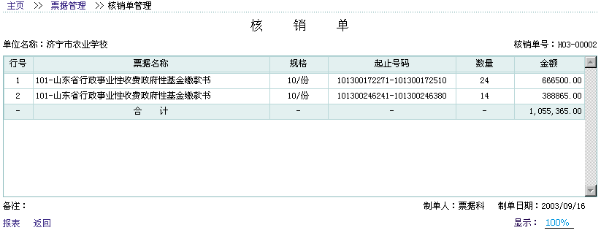
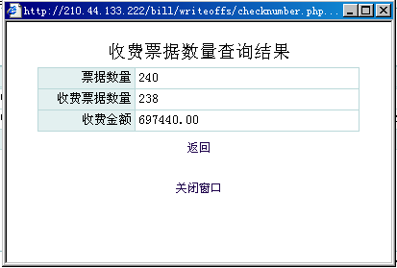
查看核销单详细信息
核对收费金额和票据使用数量

Slide 62
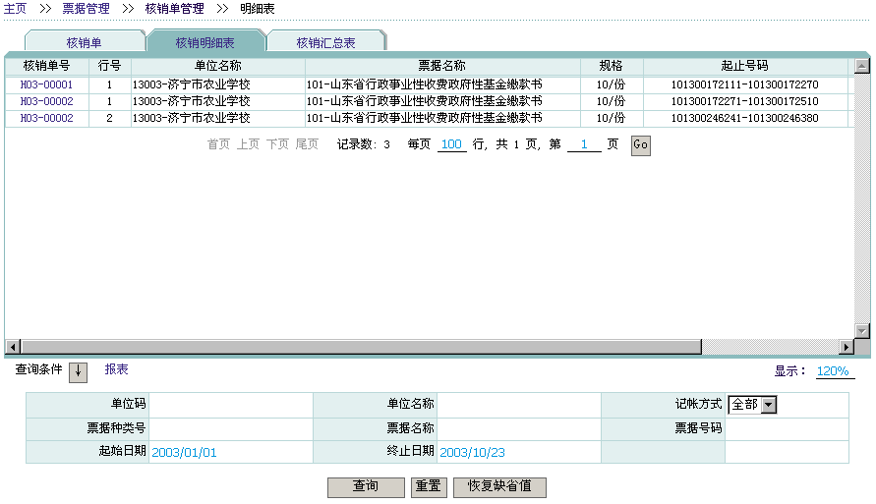
核销单明细表

Slide 63
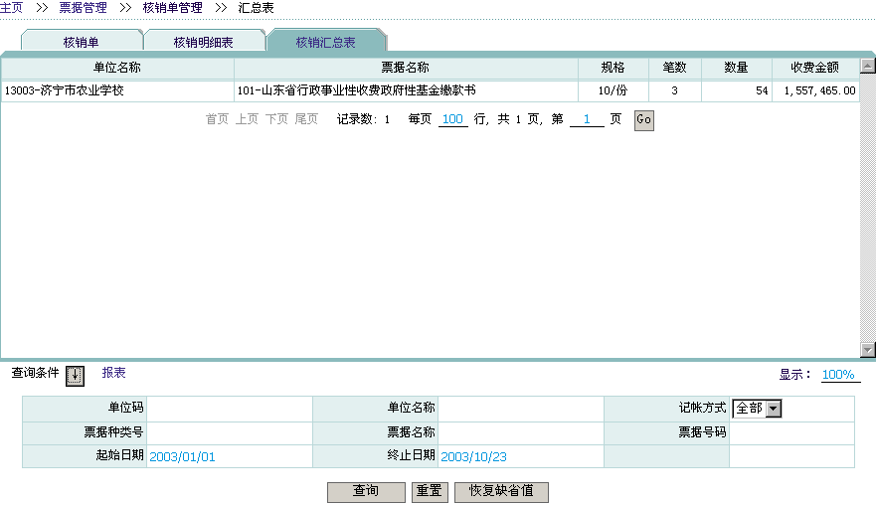
核销单汇总表

Slide 64
问 题 处 理

Slide 65
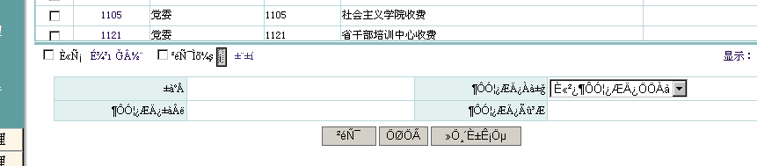
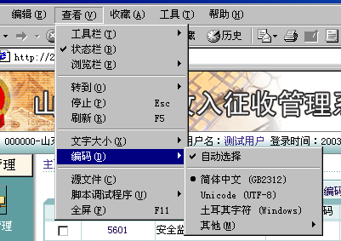
乱码问题
在浏览器菜单上去掉“自动选择”选项即可

